Slide 1
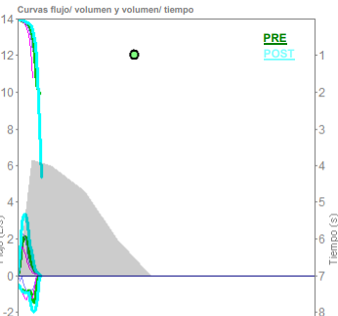
BRONQUIECTASIAS EN ADULTO COMO MANIFESTACIÓN DE DEFICIT DE DOCK8
P 073
AUTORES: DRA. GAMARRA, M. ANTONELLA. DRA. MOYANO, VIVIANA.
DRA.URIBE,M ELISA. – HOSPITAL ITALIANO DE CÓRDOBA.
La inmunodeficiencia combinada por deficiencia de DOCK8(dedicator of cytokinesis 8 protein ) es un error innato de la inmunidad, que cursa con alteración en linfocitos T y B. Se caracteriza por alergia alimentaria, hiperreactividad bronquial,rinitis alérgica y asma.El aumento de IL-5 contribuye al aumento de eosinófilos, también hay niveles elevados de IgE.La Def-DOCK8 está asociada a la presentación de neumonías a repetición que conducen a bronquiectasias.
Paciente de sexo femenino, 26 años de edad, con IMC 20.
Espirometría con patrón que sugiere restricción ( FVC 0.57 L/ 16%) con respuesta significativa post broncodilatador.
AEA: padres no consanguíneos, nacida a término, 3er día de nacimiento dermatitis alérgica. Niveles altos de IGE en el 2do mes de vida. Infecciones respiratorias a repetición, broncoespasmo persistente.
A los 4 años presenta 1ra neumonía junto a diagnóstico de bronquiectasias, posteriormente neumonías a repetición. A los 20 años de edad presenta disnea.Valorada en centro donde se diagnostica bronquiectasias e insuficiencia respiratoria hipoxemica - hipercapnica crónica con indicación de oxigenoterapia y VNI domiciliario. En esputo aislamiento de Pseudomona aeruginosa. A los 26 años 1ra consulta en nuestro centro.FR 26 rpm, Sato2 94% con O2 6 L/min. Estertores crepitantes en ACP. Dedos hipocraticos.Analitica sanguinea: Hb 9.4,GB 6420, NS 68% ,Linfoc 14%, Eosin 8% (0.53x10*3/mm3);IgA 322, IgM 11, IgG 1127, IgE 647. CD4 : V.Abs 129 (400-2000) // V. Rel 18% (38-54%) CD8 : V.Abs 282 (200-1500) // V. Rel 43% (21-37%)Serologia : Epstein Barr IgG, CMV IgG, IgG Varicela zoster: reactivos.
Se efectuaron: Estudio genético FQ no detectándose variantes clasificadas como patogénicas. Subclase IgG : IgG2 0.98. IgG aspergillus negativa.
TC tórax.
La evaluación de estos estudios, la linfopenia T CD4, el nivel creciente de IgE, la presencia de eosinofilia y el compromiso cutáneo llevaron a la sospecha de deficiencia de DOCK8. Se envió una muestra de sangre para el estudio de alteraciones genéticas asociadas a la deficiencia de DOCK8. Se comprobó la ausencia de la proteína, confirmando el diagnóstico definitivo de esta nueva inmunodeficiencia.
Frente a un paciente con este tipo de manifestaciones, y a pesar de la baja incidencia de la deficiencia de DOCK8,debemos tener conocimiento de esta patología, a fin de realizar la correcta intervención con inmunología para ampliar el diagnóstico diferencial

